Slide 1


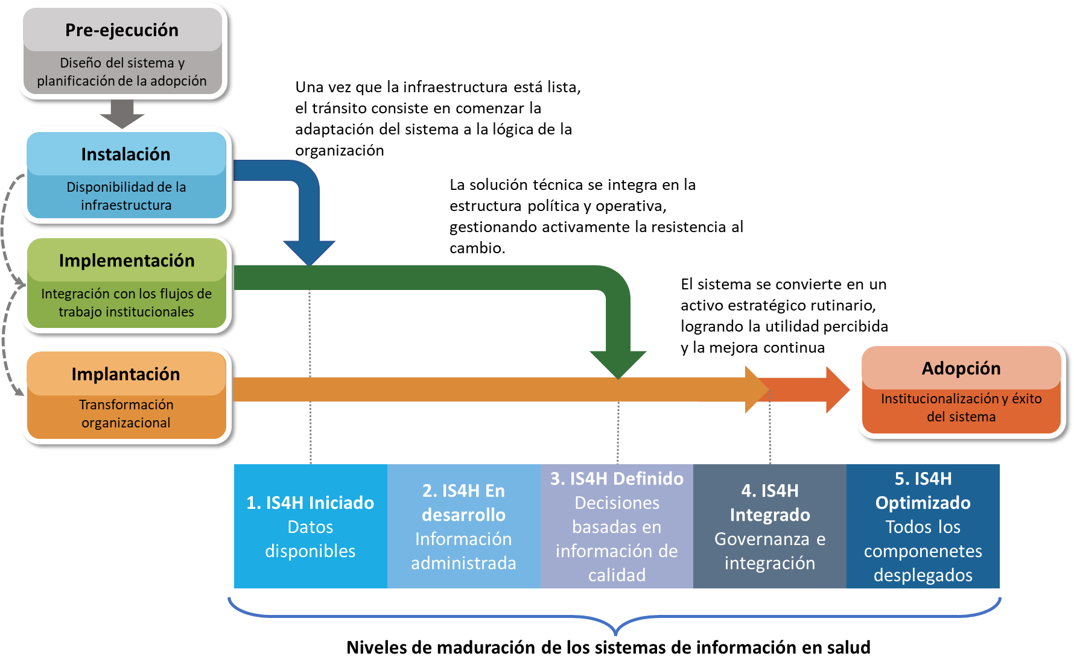
II JORNADA NACIONAL DE SISTEMAS DE INFORMACIÓN EN SALUD
"NORMA ENEIDA RIOS MASSABOT IN MEMORIAM"
Instalación, implementación e implantación: precisiones teóricas para la adopción de sistemas de información sanitarios
Carlos Rafael Araujo Inastrilla^{1,2}, María del Carmen Roche Madrigal², Tania Rosa González García², Mayelin Llosa Santana², Dayami Gutiérrez Vera²
1 Universidad de Brasilia, Brasil.
2 Universidad de Ciencias Médicas de La Habana, Cuba
RESULTADOS
Esta trayectoria se alinea con los niveles de madurez del modelo IS4H-MM de la OPS/OMS, donde la progresión técnica y organizativa permite transitar desde procesos fragmentados (Nivel 1) hasta sistemas optimizados e innovadores (Nivel 5). El éxito de esta transición no es lineal, sino que depende de una evolución asimétrica que equilibra la gobernanza, la gestión de datos y la capacidad institucional para superar la resistencia al cambio.
La adopción de sistemas de información en salud se define como un proceso sociotécnico que evoluciona desde la instalación (displiegue de infraestructura técnica básica) hacia la implementación (ajuste operativo de procesos y capacitación del personal). El ciclo culmina con la implantación, fase crítica donde se gestiona el cambio cultural para institucionalizar la herramienta, transformando el dato en un activo estratégico para la toma de decisiones clínicas y administrativas.
INTRODUCCIÓN
La adopción de sistemas de información en salud es un proceso crítico que falla con frecuencia debido a la ambigüedad en la ejecución y la omisión de marcos conceptuales que guíen la maduración.
CONCLUSIONES
La adopción es un proceso sociotécnico y multidimensional que requiere una diferenciación terminológica rigurosa para una gestión efectiva. El éxito de la transición digital no es lineal. La madurez organizacional precede a la tecnológica. La alineación con el modelo IS4H-MM permite transformar el despliegue técnico en una verdadera gestión del conocimiento para la toma de decisiones basada en evidencia.
OBJETIVOS
Aplicar el marco conceptual de las fases de adopción de los sistemas de información en salud a la alineación estratégica con los niveles de madurez del modelo IS4H-MM de la Organización Panamericana de la Salud.
MÉTODO
REFERENCIAS BIBLIOGRÁFICAS
Se realizó una revisión teórica y análisis crítico de literatura científica actualizada (2023-2025), se contrastan modelos de adopción sociotécnica con los marcos de gobernanza y salud digital vigentes.
Sistemas de Información para la Salud (IS4H) - OPS/OMS; 2021.
Vera DG, et al. Technological procedures in Health Information Systems. Health Leadership and Quality of Life 2024
Pressman R. Ingeniería del Software 5ta Edición; 2023.

